Slide 1


TensorFlow – Eine Einführung
Alex Oldemeier

Slide 2
Mein Hintergrund
Ausgebildet als Erkenntnistheoretiker (Philosophie).
Full-Stack Entwickler bei Mayflower seit 2014.
Studium der Mathematik und Informatik an der Fernuni Hagen.

Slide 3
Ziele
Praktisch
Theoretisch

Slide 4
Struktur
Motivation: Machine Learning mit neuronalen Netzen.
Theoretischer Teil: Was bedeutet „Tensor“ in „TensorFlow“?
Praktischer Teil: Was bedeutet „Flow“ in „TensorFlow“?
Warum TensorFlow und nicht Bibliothek xyz?

Slide 5
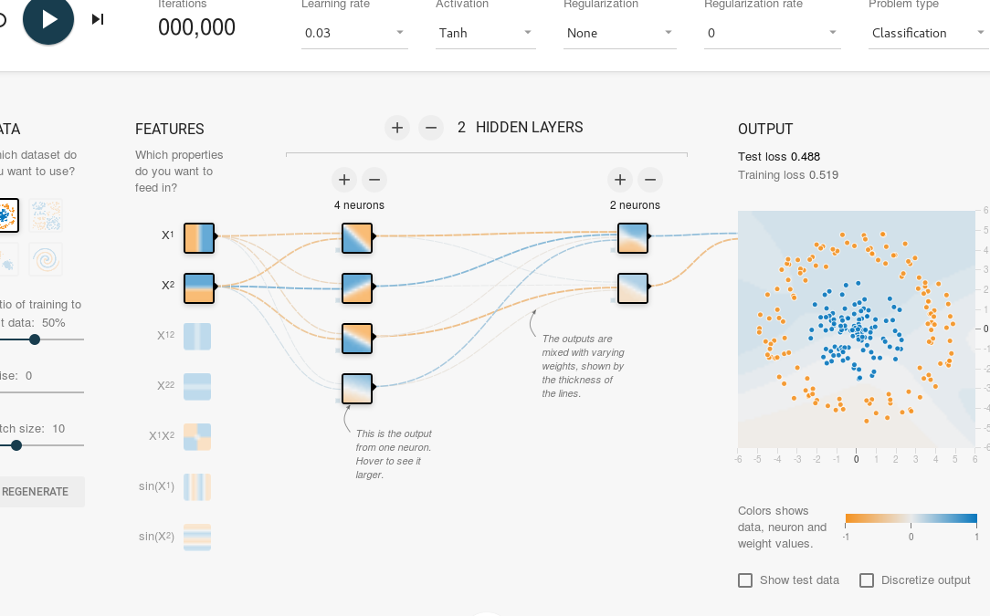
Motivation: Playground
http://playground.tensorflow.org.

Slide 6
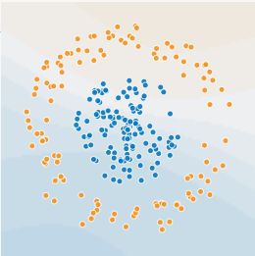
Neuronale Netze: Machine Learning
(K)NNs sind mathematische Modelle für Machine-Learning Probleme
Klassifikation, Regression, Clustering

Slide 7

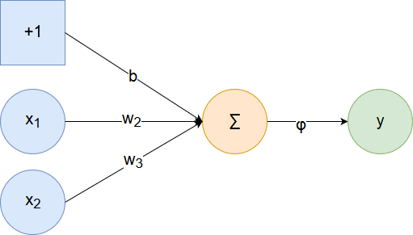
Neuronale Netzwerke: Neuronen

Slide 8
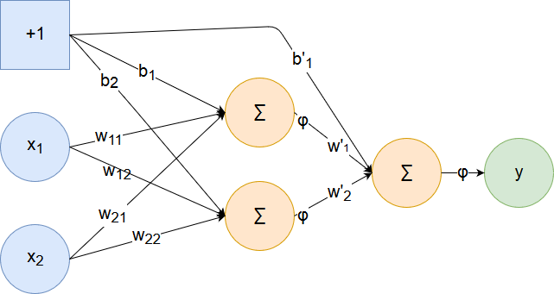
Neuronale Netzwerke: Feedforward

Slide 9
Neuronale Netzwerke: Training
Die Ausgabe ist eine Funktion von Eingabe und Gewichten.
Gesucht sind die Gewichte, die die nützlichste Funktion liefern.
Nützlich ist die Funktion, die den geringsten Fehler verursacht.

Slide 10
Neuronale Netzwerke: Training
Training-Set
Testdaten

Slide 11
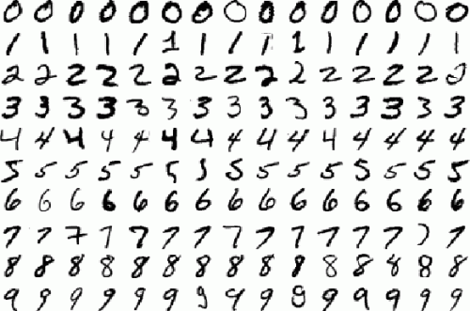
Beispiel: Problem
MNIST: Bilder (28x28) mit handgeschriebenen Ziffern (und Lösungen):

Slide 12
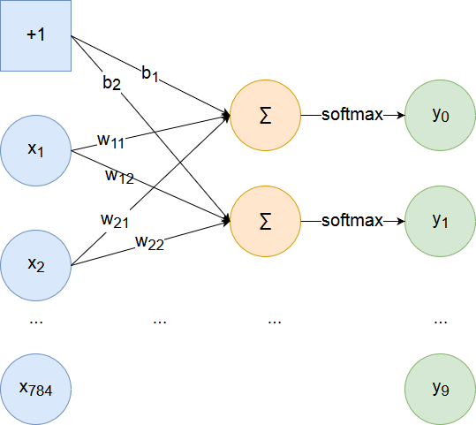

Beispiel: Modell

Slide 13
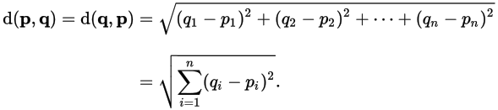

Beispiel: Fehlerberechnung
Zum Trainieren muss der Fehler berechnet werden.
Fehler ist Distanz zur korrekten Antwort.
Wie nehmen die Euklidische Distanz:

Slide 14
Beispiel: Training
Für jedes Bild aus den Training-Daten, passe Gewichte an um Fehler zu minimieren.
Das Anpassen der Gewichte ist ein klassisches Optimierungsproblem.

Slide 15

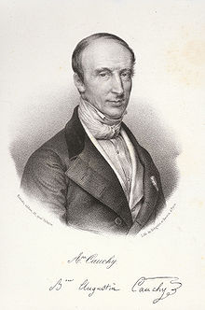
Beispiel: Optimierung
Gradient Descent

Slide 16
Neuronale Netzwerke: Tensoren
Höherdimensionale Arrays zur Darstellung der Gewichte: Tensoren.
TensorFlow ist eine gute Implementierung zum Rechnen mit Tensoren.
Deep Learning.

Slide 17
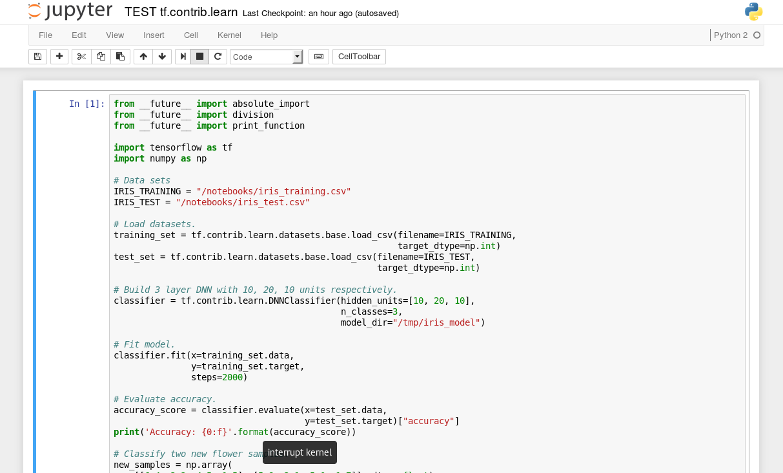
TensorFlow: docker
$ docker run -it -p 8888:8888 -p 6006:6006 gcr.io/tensorflow/tensorflow
localhost:8888

Slide 18
Zusammenfassung
TensorFlow ist eine Mathematik-Bibliothek für Machine Learning, und eigenet sich zum Rechnen mit Tensoren.
Die notwendigen Berechnungen werden als Data Flow Graphs dargestellt.

Slide 19
Warum TensorFlow?
Viele Alternativen: Encog, Torch, R, DeepLearning4J, Core ML. Warum TensorFlow?
Einfaches und schnelles Lernen und Ausprobieren.
Riesige Menge an Beispielen.
Weiterentwicklung sicher.

Slide 20
Quellen
Alle Quellen befinden sich hier: https://github.com/aoldemeier

